Slide 1
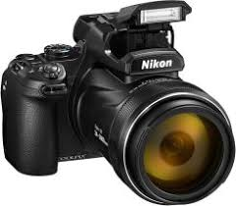
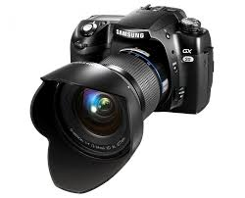
Szkoła Podstawowa im. Ignacego Krasickiego w Straszynie
OGŁASZA
SZKOLNY KONKURS FOTOGRAFICZNY
„Barwy i kształty natury”

